Slide 1
作业一

Slide 2

1
（1）CPI即每指令所需周期数，按照出现频率加权求和即可
（2）运行时间=时钟周期×指令总数
方案A：加速比
方案B：加速比为
方案A更优

Slide 3
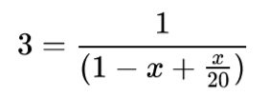


2
主要注意加速部分所占比例，在加速前和加速后是不一样的
（1）（2）设加速时间加速前占比为x，有：
解得：
加速后：

Slide 4
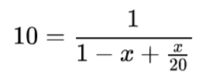

2
（3）此加速方式最大加速比时，α=1即全部运算都用高性能模块加速，此时加速比为高性能模块加速比20。
最大加速比一半，即20/2=10
解得：x≈0.947

Slide 5
测验二

Slide 6
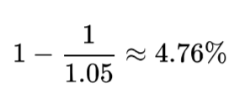

1
（1）满足条件的两条指令（lw+add）用一条指令（add）代替
可以让指令总数变少，但会导致时钟周期增加。
运行时间=时钟周期×指令总数
所需删除的指令占总指令数的：
占load指令数的：

Slide 7
1
（2）后续指令需要用到$1寄存器
$1和$2为同一个寄存器(其实也属于上面这种情况)
……
注意需要符合替换的规则

Slide 8
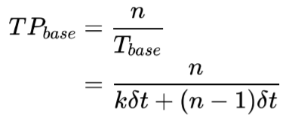

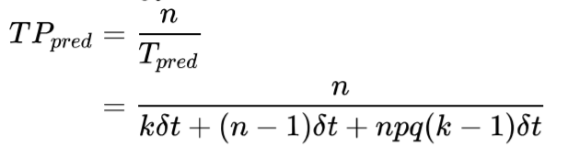

2
吞吐率=指令数/执行时间
不考虑分支指令的影响：
这里讨论的是最大吞吐率，因此n->∞：
考虑分支指令的影响：
同理，n->∞:

Slide 9
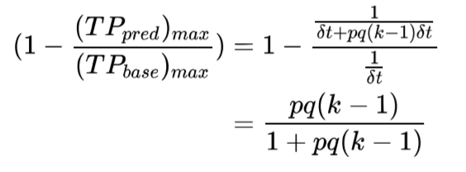
2
最后做个除法：

Slide 10
Lab2相关问题

Slide 11
Testall测试集相关
确保文件地址正确后，进行仿真，在scope中把registerfile中的三号寄存器拖入波形图，重新运行仿真。
测试运行主要有三个阶段：加载DataRam和InstRam，执行指令
，输出DataRam和InstRam，因此执行时间不能太短。
最终结果观察三号寄存器的值：
逐渐递增，最后变为1说明测试通过

Slide 12
签到规则相关
连续两周签到后，不需要提前向助教申请，在下一次实验课检查的时候向助教说明即可
迟交机会只能使用一次，后续实验仍需要按时提交

Slide 13
CSR测试集相关
作为参考的CSR.S需要预处理才能被工具编译，但实验并不是要运行这个测试集，主要是参考测试集中包含的csr指令
测试集由自己编写，csr指令仍然需要处理流水线相关，但不需要在测试集中重点体现出来（在csr指令间插入4个nop是不合适的）
csr指令最多有4096个寄存器，但不代表一定要分配4096个寄存器，具体的寄存器数量可以根据测试集内容进行分配

